Slide 1
Představení Czech Smart City Clusteru
Radovan Polanský, výkonný ředitel

Slide 2
Stávající členové CSCC

Slide 3
Czech Smart City Cluster (CSCC) vytváří jedinečné partnerství mezi firmami, státní správou, samosprávou, znalostními institucemi a obyvateli měst. Jsme průkopníky myšlenky Smart City v České republice.

Slide 4
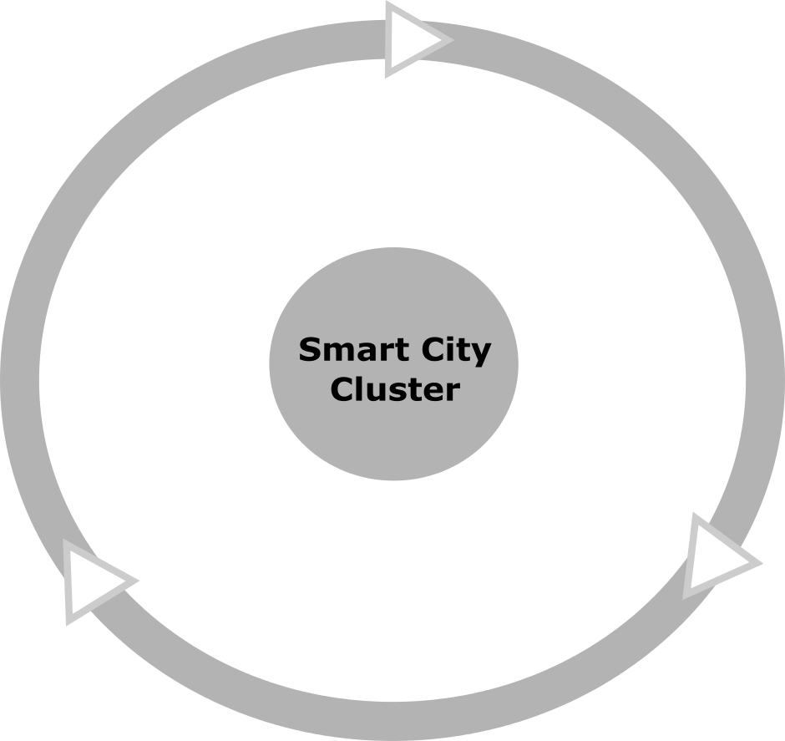
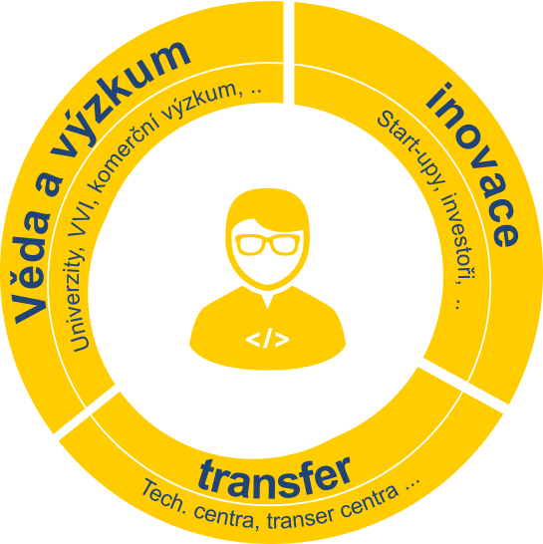
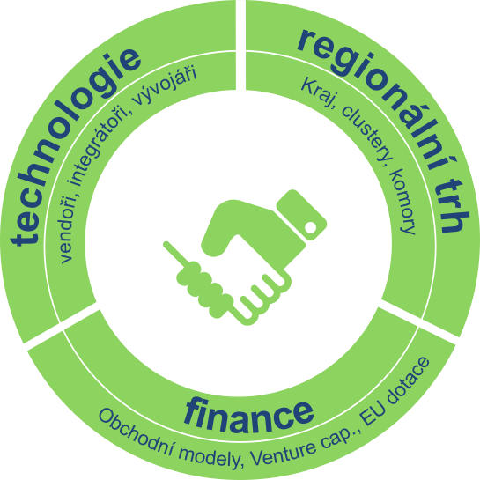

Slide 5
Smartfield development
Cílem je vytvořit prostor, který bude podněcovat ke vzniku a realizaci projektů zaměřených na rozvoj Smart City technologií.
Poskytnout srozumitelné metodiky jak postupovat, transfer zkušeností z úspěšných projektů a podporu inovativním myšlenkám.
Zapojit tradiční regionální partnery a obyvatele s důrazem na projekty zlepšující kvalitu jejich života ve městech.

Slide 6
Chytrá řešení podporující inovaci
Cílem je zapojení akademických partnerů do procesu plánování budoucího rozvoje. Využití výstupů výzkumu a vývoje a podpoření transferu zkušeností ze zahraničních projektů.
Poskytnout kvalitní analýzu prostředí, kvalifikovaný pohled na budoucí rozvoj a nezávislou kontrolu a soulad s vytyčenou strategií a naplnění stanovaných cílů.

Slide 7
Moderní technologie a ekonomická stabilita
Cílem je široké zapojení technologických partnerů do návrhu takových technologických konceptů, které přináší optimalizaci, zvyšují efektivitu a udržitelnost života ve městech a řeší konkrétní potřeby daných měst.
Integrace nových a sofistikovanějších technologií, například v oblastech energetiky, inteligentních budov, dopravy a informačních a komunikačních technologií. Propojování tradičně izolovaných infrastruktur a jejich transformace na vysoce integrované systémy, zasahující do všech úrovní, počínaje budovami a technologickými celky, přes obce až na úroveň kraje a následně státu.

Slide 8
Co nabízíme?
Expertízu v oblasti SmartCity,
technologickou i metodickou podporu SC projektů,
účinnou spolupráci s akademickou sférou,
ověřování a standardizaci smart technologií,
podporu při replikaci ověřených řešení,
alternativní ekonomické modely a podporu financování,
účinnou spolupráci s mezinárodními partnery.

Slide 9
Co podporujeme?
Transfer know-how a metodickou podporu,
aplikaci výzkumu a vývoje v SC řešeních,
standardizaci smart technologií,
komunikaci s občanem a aktivaci veřejnosti,
zapojení lokálních trhů a SMB,
aktivní roli municipalit,
otevřené technologie a Open Data
rozšiřování členské základny,
zapojení start-up firem, vývojových a univerzitních komunit,
Otevřené Smart City technologie pro život.

Slide 10
Jihočeský kraj
Smart Region Etapa 1
Radovan Polanský, výkonný ředitel CSCC

Slide 11
Jihočeský kraj Smart Region Jižní Čechy
Cílem projektu Smart Region Jižní Čechy je rozvoj konceptu Smart City v Jihočeském Kraji. Snaží se o vytvoření strategického konsorcia klíčových partnerů, analýzu klíčových oblastí regionu pro rozvoj SmartCity a vytvoření koncepčního a technologického, prostředí podporujícího vznik a realizaci pilotních projektů, formovaných na základě společné strategie a v synergii všech zapojených členů clusteru a partnerů.
Smart City Cluster 2016

Slide 12
Role pracovní skupiny
Vytvořit prostor ke vzniku a realizaci projektů zaměřených na rozvoj Smart City technologií v Jihočeském kraji (Smartfield).
Poskytnout metodickou a technologickou podporu, kvalifikovanou analýzu akademických partnerů a data.
Podílet se metodicky na realizaci strategických projektů a kontrolovat soulad s vytyčenou strategií, aby došlo k naplnění stanovaných cílů a požadovanému rozvoji.
Rozvíjet komunikaci s partnery ve státní správě, akademickém i komerčním sektoru a se zahraničními partnery.
Podporovat financování pilotních projektů.
Přispívat k popularizaci konceptu a podílet se na komunikaci s občany.
Smart City Cluster 2016

Slide 13
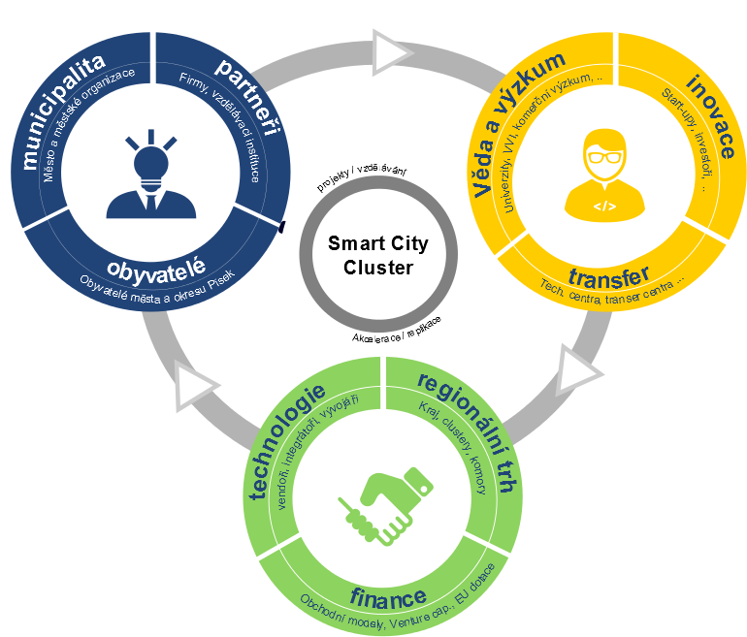
Smartfield
Smart City Cluster 2016

Slide 14
Tématické okruhy pro Smart Region
Doprava
Energetika
Zdravotnictví
Sociální služby
Školství
Regionální strategie
IT integrace
Smart City Cluster 2016

Slide 15
Fáze 1: Projektový tým, analýza, komunikace
Dokončení organizace projektového týmu,
analýza prostředí JK a zpracování dat pro projektovou skupinu,
rozvoj spolupráce projektového týmu a technických týmů,
rozvoj vztahů s partnery ve státní správě, nastavení individuální podpory konkrétních krajských záměrů (MMR, MŽP, MPO),
vytvoření identity a popularizace projektu,
aktivace občanské společnosti a komunit,
rozvoj vztahů s partnery v EU, transfer know-how a zapojení do evropských iniciativ Smart City,
Vytvoření základních strategických dokumentů
Smart City Cluster 2016

Slide 16
Fáze 2: Vytvoření zásobníku projektů
příprava zásobníku pilotních projektů na úrovni kraje a vybraných měst,
analýza dostupných technologií, aplikace vývoje a výzkumu
aktivace technologických partnerů, výběr strategických projektů,
analýza zdrojů financování a volba finančních modelů,
návrh finančních modelů, příprava business cases,
analýza národních a evropských zdrojů a příprava projektů do výzev,
zapojení do vybraných evropských iniciativ,
Vytvoření projektového zásobníku
Smart City Cluster 2016

Slide 17
Fáze 3: Podpora realizace, rozvoj a replikace
Proaktivní podpora pilotáží a budování referenčních implementací,
popularizace a marketingová podpora realizovaných projektů,
transfer zkušeností do dalších měst regionu, replikace,
komunikace s městy v regionu, návrhy spolupráce a s využití casestudies.
podpora regionálního trhu a replikace ověřených konceptů,
kontrola a vyhodnocování výstupů z pilotních projektů.
Podpora projektů, návrh konceptu Smart RE2
Smart City Cluster 2016

Slide 18
Financování projektu
Podpora ze strany zapojených partnerských organizací
Národní dotační programy
Evropské dotační programy
Zdroje Jihočeského kraje a zapojených měst
Smart City Cluster 2016

Slide 19
Czech Smart City Cluster, z.s.
Vladislavova 250, 39701 Písek
Office: +420 380 424 411
Hot-line: +420 380 424 424
Radovan Polanský
Executive Director
GSM: +420 775 211 579
E-mail: r.polansky@smartcitycluster.eu
Eva Charvátová
Smart City Cluster manager
GSM: +420 721 446 071
E-mail: e.charvatova@smartcitycluster.eu

